Slide 1
Hardware
Digitální a mediální gramotnost

Slide 2
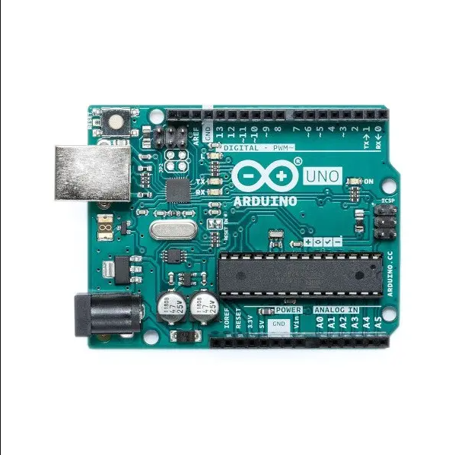
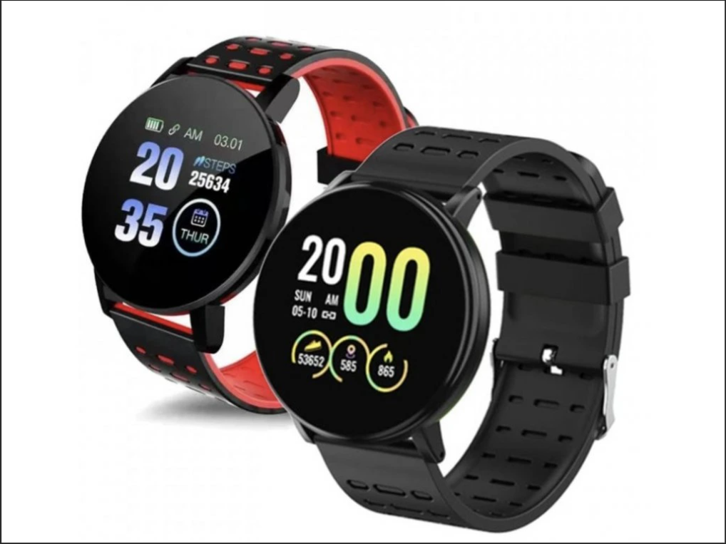
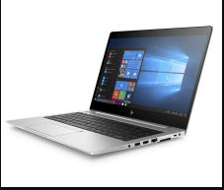
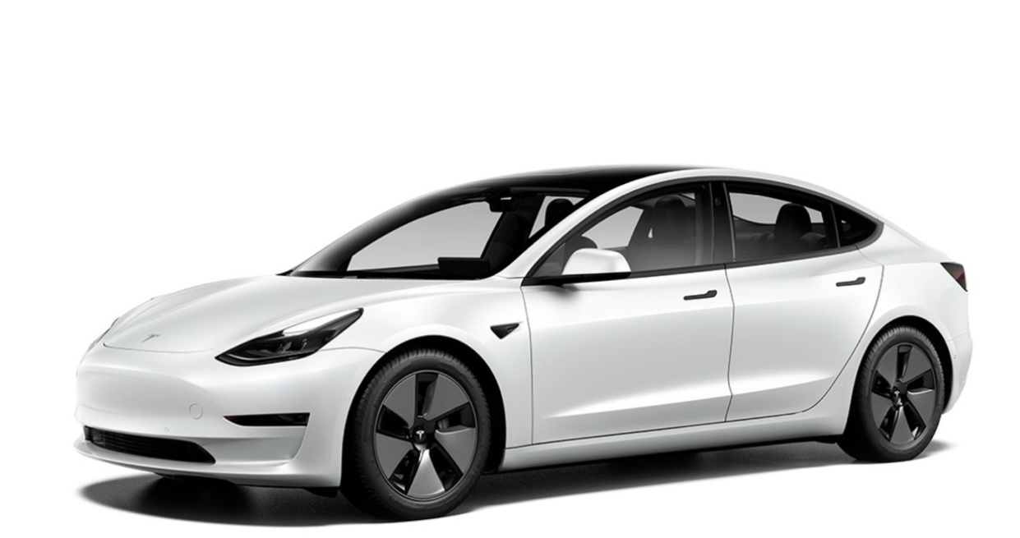
Co všechno je počítač?
Počítač není jen stolní PC nebo notebook
Mobil, tablet, chytré hodinky
Auto, televize, router
Pračka nebo lednička má procesor
Který hardware by nefungoval bez software?

Slide 3
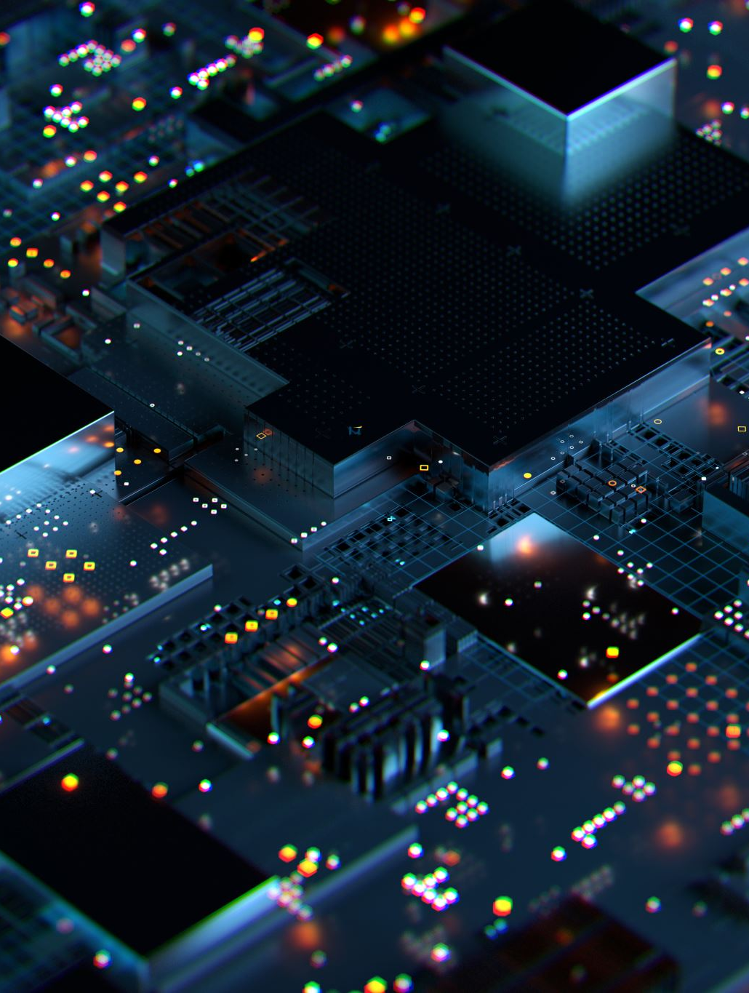
Hardware, software, firmware
Hardware – fyzická část zařízení
Procesor, paměti, základní deska, spoje
Software – programy, řídící hardware
Operační sytém
Firmware – software zanesený přímo na zařízení
BIOS
Co by se stalo, pokud by se poškodil firmware?
Notes:
Zařízení by nebylo spustitelné

Slide 4
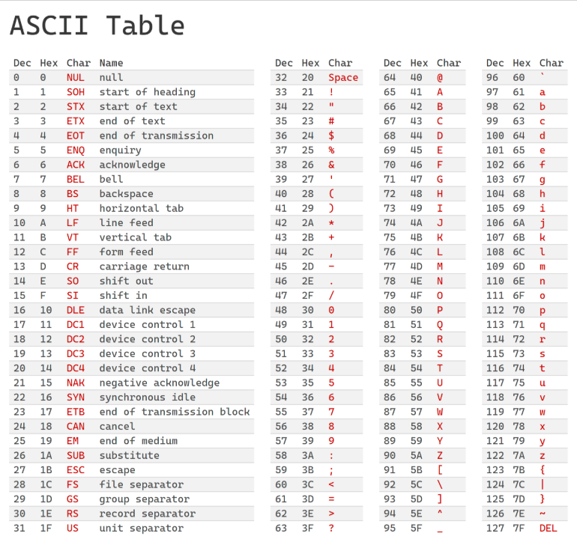
Bit, bajt, slovo
Bit – nejmenší jednotka v informatice
Bajt – 8 bitů
Slovo / Word – několik (2, 4, 6, 8, …) bajtů
Pro reprezentaci znaku typicky využíváme 1B
Pro reprezentaci všech písmen a symbolu – cca 100 různých hodnot
ASCII tabulka
Kolik různých znaků lze vyjádřit pomocí jednoho bajtu?
Notes:
256

Slide 5
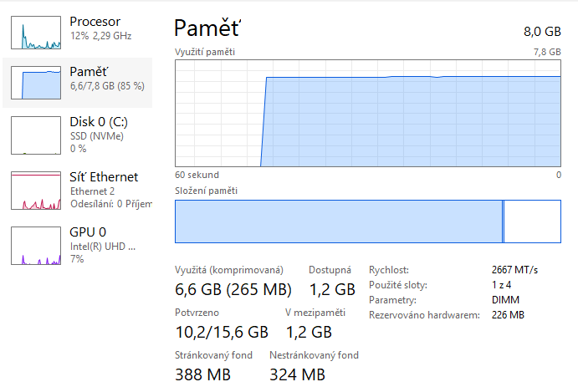
Jednotky kapacity paměti
1 kB = 1000 B
1 KiB = 1024 B
1 MB = 1000² B
1 MiB = 1024² B
V počítačích se častěji používá binární přístup
RAM × ROM × SSD = různé účely
Kolik bajtů má 1GiB?
Notes:
1 073 741 824

Slide 6
Vývoj a miniaturizace
Od místnosti plné elektronky → k čipu v mobilu
Menší, výkonnější, úspornější
Vše v jednom: SoC (System on Chip)

Slide 7
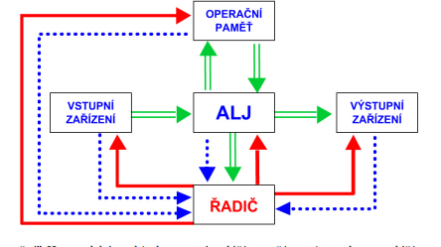
Von Neumannova architekture
Navržena r. 1945 Johnem von Neumannem
Jedna paměť pro data i instrukce
CPU čte instrukce → provádí → ukládá výsledky

Slide 8
Harvardská architektura
Oddělená paměť pro data a instrukce
Rychlejší přístup

